Slide 1
Nachtsicht-IP-Kamera
mit dem Raspberry PI und der NoIR Camera

Slide 2
Agenda

Slide 3
Grundlagen
Spektrum Wellen IR <-> UV
Motiondetection

Slide 4
Marktanalyse
Kommerzielle Produkte:
Funktion
Auflösung
Einbindung / Konfigurationsmöglichkeiten
Preis

Slide 5
Verwendete Bauteile
Raspberry Pi
Kamera (IR vs. NoIR)
Motion & motioneyeOS
Ggf. alternatives OS oder Installation auf Raspbian (apt-get)

Slide 6
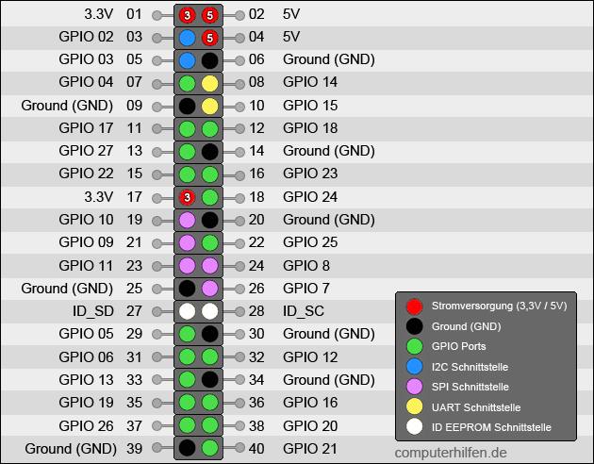
Pin-Belegung

Slide 7
DEMO
Ohne IR?

Slide 8
Bewertung

Slide 9
Bewertung
IR-Scheinwerfer notwendig?
Hülle sinnvoll (3D-Druck / gekauft / Kamera-Attrappe / … )
Wie gut/schlecht funktioniert motioneyeOS (Motiondetection, Installation, …)
Performance (Pi3 / Pi zero)
Was ist wichtig? CPU, RAM, Speicher, Bandbreite (WLAN, LAN)
Welche Bildraten sind möglich / notwendig? (Tag/Nacht)

Slide 10
Unser finaler Prototyp
Foto / Video
Incl. Licht
Ggf. Audio

Slide 11
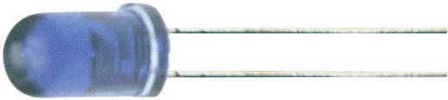
LED im Testbetrieb
R1
https://www.computerhilfen.de/info/raspberry-pi-gpio-anschluss-belegung-der-pins.html
https://www.conrad.de/de/ir-emitter-940-nm-50-3-mm-radial-bedrahtet-kingbright-l-934f3c-154394.html

Slide 12
LED geschaltet
R1
https://www.computerhilfen.de/info/raspberry-pi-gpio-anschluss-belegung-der-pins.html
https://www.conrad.de/de/ir-emitter-940-nm-50-3-mm-radial-bedrahtet-kingbright-l-934f3c-154394.html

Slide 13
Anwendungsbereiche
Medizin?
Überwachung
Babyfon

Slide 14
Erweiterungsideen

Slide 15
Automatischer Upload -> Server
IR-Scheinwerfer an Adapter anschließen → ansteuerbar (über motioneyeOS ggf. nicht möglich --- TESTEN!) → Irgendwie automatisch an/aus
Autarke Kamera
Batterie, WiFi-direct
(vgl. Wild-, Vogelhauskamera)

Slide 16
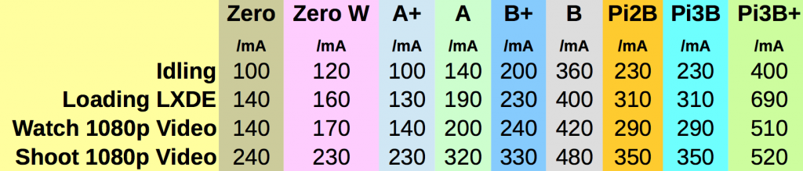
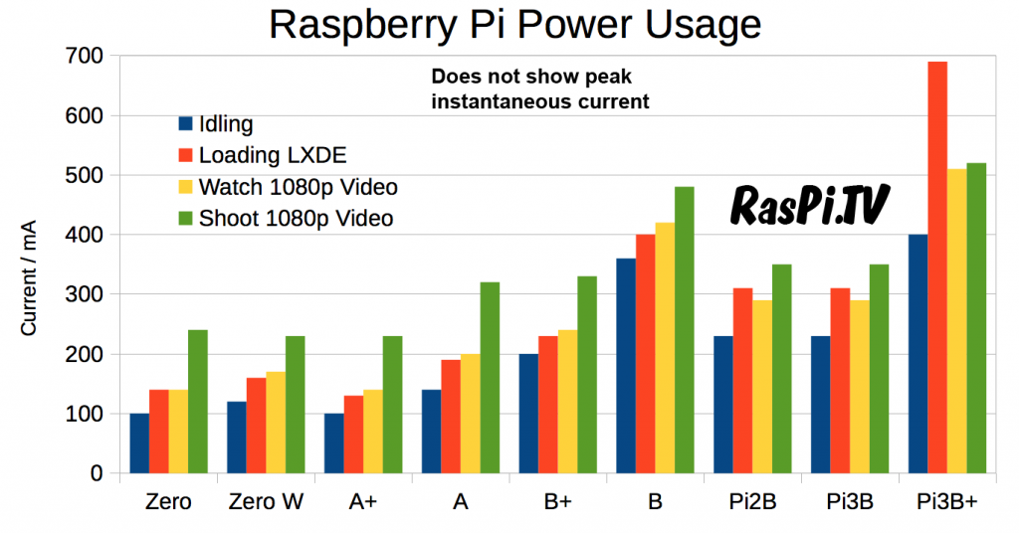
Autarke Kamera
http://raspi.tv/2018/how-much-power-does-raspberry-pi-3b-use-power-measurements, 24.03.2018

Slide 17
Autarke Kamera
Powerbank 13000mAh für 30€
Theoretisch >50h Videoaufnahme mit Pi zero
Längere Laufzeit, wenn nicht dauerhaft aufgezeichnet wird????

